Slide 1

第6章 算法入门
主讲老师：陈小玉
著作：《趣学算法》《趣学数据结构》
《算法训练营》（入门篇、提高篇、进阶篇）

Slide 2
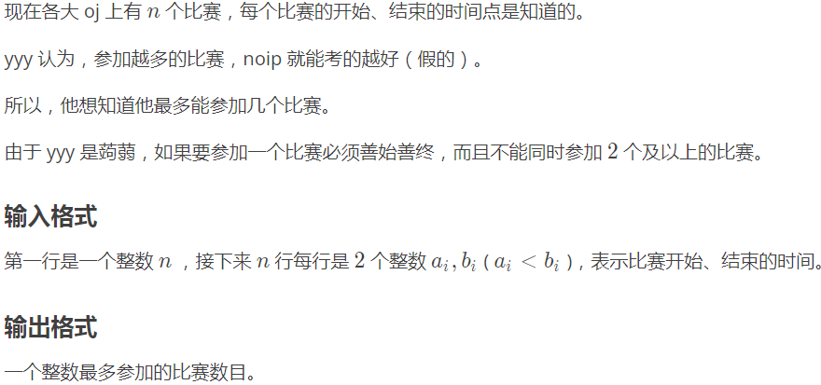
线段覆盖
题目描述(P1803)：

Slide 3
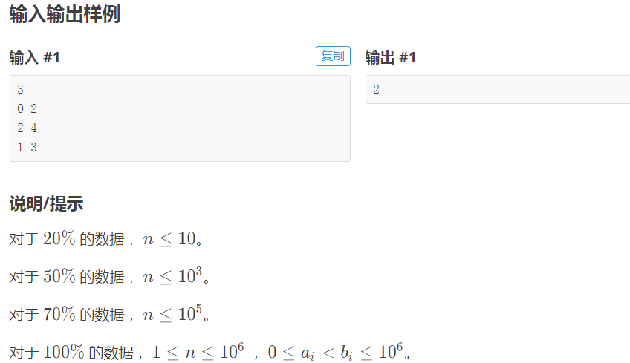
线段覆盖

Slide 4
线段覆盖
问题分析
怎么才能参加最多的比赛？

Slide 5
线段覆盖
算法设计
（1）按照比赛结束时间从小到大排序，如果结束时间相等，按开始时间从大到小排序。
（2）计算选中的比赛数。
检查所有比赛，用last记录最新选中比赛的结束时间，如果第i个比赛的开始时间大于等于last，则选中该比赛，并更新last为的第i个比赛的结束时间。

Slide 6
线段覆盖
算法实现

Slide 7
线段覆盖
算法分析
时间复杂度： 排序时间复杂度为O(nlogn)，检查所有比赛的时间复杂度为O(n)，忽略不计。
空间复杂度：空间复杂度为O(n) 。

